Slide 1
ระบบสนับสนุนการป้องกัน และค้นหาคนหาย
สมาชิก
1.นายคณิศร มณีรัตน์ 5910513004
2.นายจักรภัทร ทองกิ้ม 5910513005
3.นายชุติเทพ ทองแกมนาก 5910513053

Slide 2
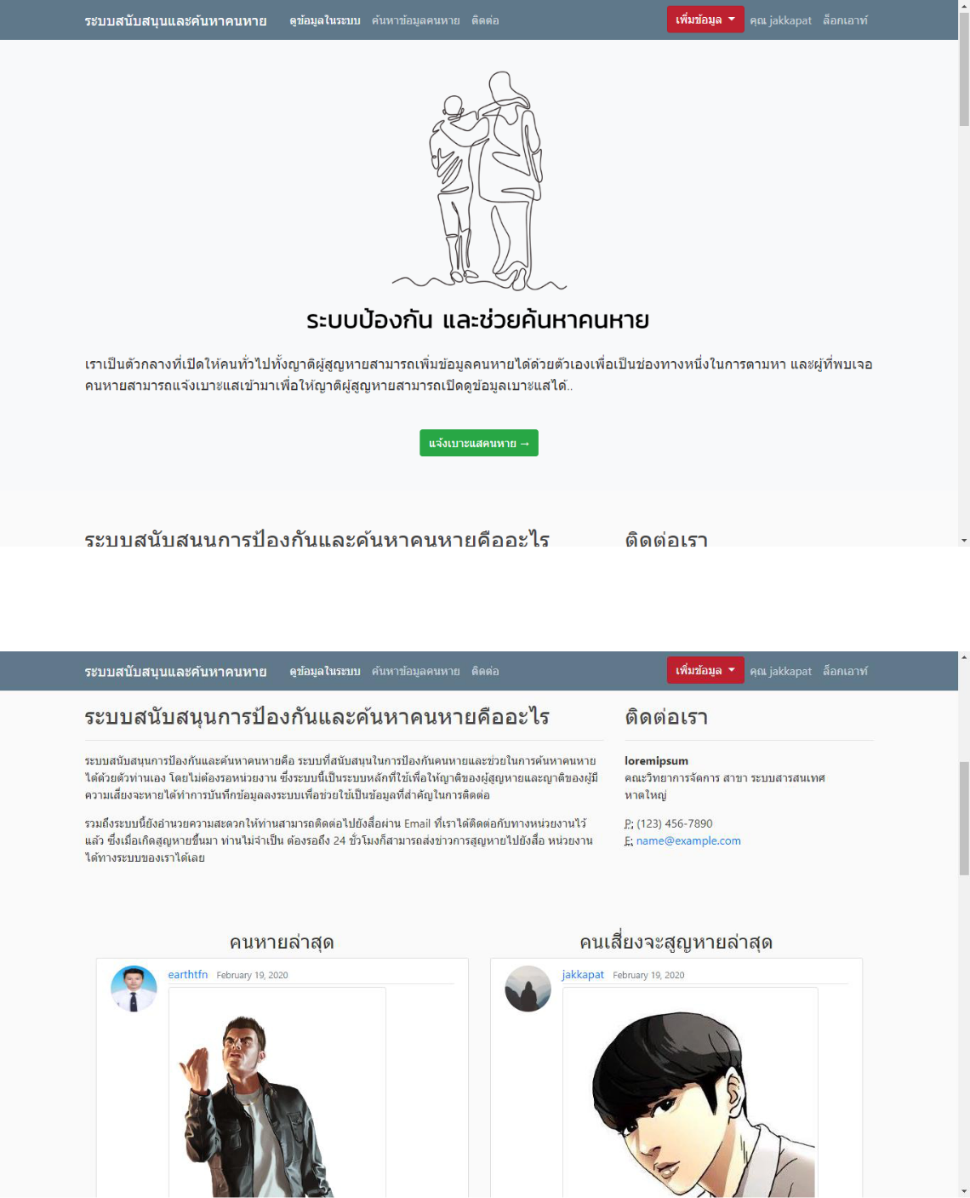
การแก้ปัญหาจากครั้งที่แล้ว
before
เอาฟังก์ชั่นคนเสี่ยงจะหายออกไปจากหน้าแรก แล้วแสดงคนหายที่ถูกพบแทน
ปรับปรุงหน้าหน้าเว็บให้ดียิ่งขึ้น

Slide 3
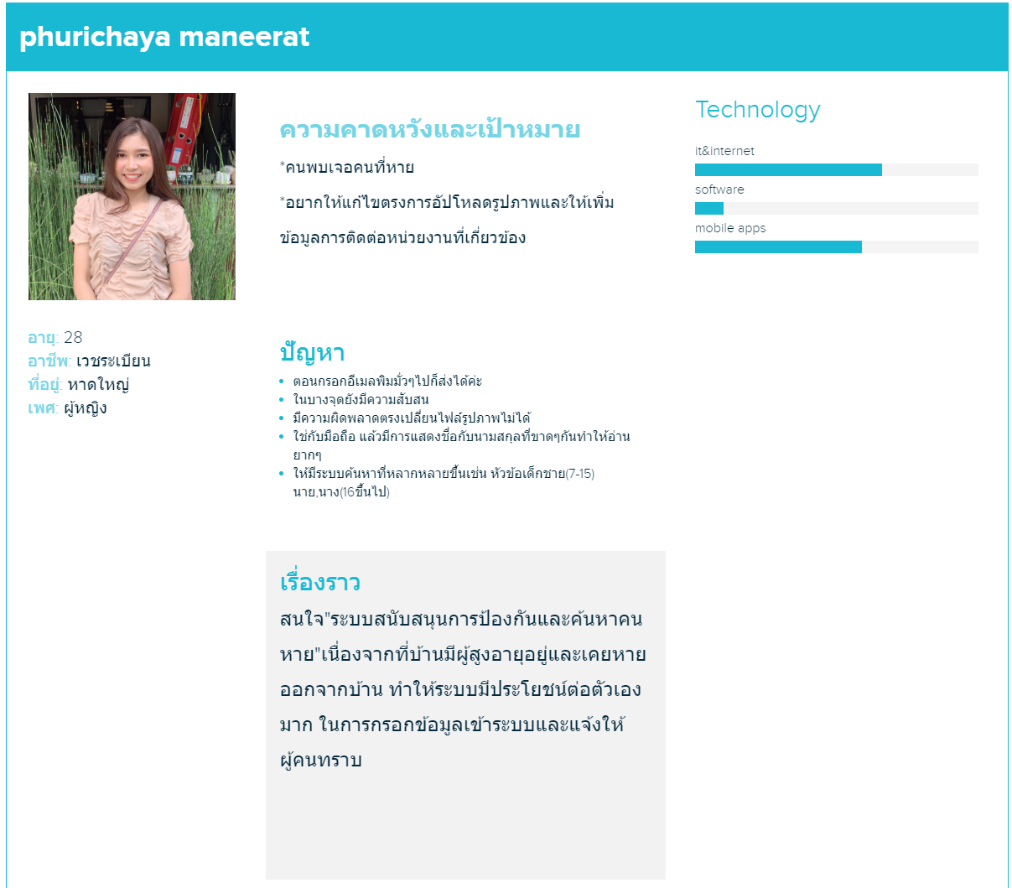
feedback จาก User
รู้สึกว่าเว็บไซต์ใช้งานได้จริง
สามารถทำได้จริง เป็นช่องทางหนึ่งในการประกาศค้นหาได้
ใช้งานได้จริง สามารถค้นหาได้ง่าย
เป็นอีกทางเลือกช่วยตามหาคนหาย ทำได้ทันทีไม่ต้องรอเจ้าหน้าที่

Slide 4
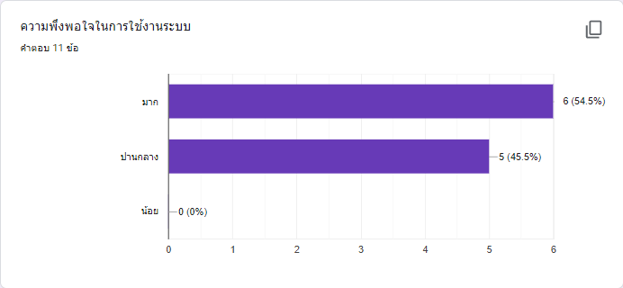
สิ่งที่อยากให้ระบบแก้ไขหรือเพิ่มเติมในอนาคตจากuser
ให้มีระบบค้นหาที่หลากหลายขึ้นเช่น หัวข้อเด็กชาย(7-15) นาย,นาง(16ขึ้นไป)
อยากให้แก้ไขตรงการอัปโหลดรูปภาพ และให้เพิ่มข้อมูลการติดต่อหน่วยงานที่เกี่ยวข้อง ในหน่วยงานที่เล็กลง อาจจะเป็นหน่วยงานประจำจังหวัดของแต่ละพื้นที่

Slide 5
ฟังก์ชั้นที่เพิ่มมาในระบบ และ สิ่งที่ปรับ/แก้ไป
-เพิ่ม Google login
-ใช้บริการ Cloudinary เพื่อเก็บรูปภาพบน Cloud และดึงมาใช้บน Heroku (Webserver)
-แก้ bug บางจุดที่โค้ดไม่ทำงาน
-แก้ปัญหาเพิ่มข้อมูล คนเสี่ยงหาย ให้ใช้งานได้
- เพิ่มการค้นข้อมูลผู้สูญหายจาก รายชื่อ
- เพิ่มหน้าแสดงข้อมูลหน่วยงานว่ามีหน่วยงานที่ไหนที่อยู่ในระบบบ้าง (ไว้ใช้ร่วมกับการส่งเมล์ไปหาสื่อ)

Slide 6
ฟังก์ชั่นที่เพิ่มมาในระบบ และ สิ่งที่ปรับไป
-มีหน้าให้ User กรอกข้อมูลองค์กรแยกไว้อีกส่วนหนึ่ง
-ทำ environment values ไว้เก็บ api key , secret key เพื่อความปลอดภัย บน WebServer
-สามารถปิด debug ตัวระบบDjango และ ตั้งค่าความปลอดภัยแล้วเอาขึ้นสู่ server ได้
(ตั้งค่า security ตามที่ django แนะนำ)
-คู่มือ ก็มีการเพิ่มข้อมูลตัวอย่างและ ปุ๋มที่กดแล้วจะไปเนื้อหาในแต่ละหัวข้อ
-ปรับให้เว็บ Responsive รอบรับมือถือและอุปกรณ์อื่น (แต่ใช้บน Computer ดีที่สุด)

Slide 7

ระบบเว็บบน Webserver (Heroku)
ประวัติ : Heroku เป็น Platform as a Service ที่ให้เราใช้งานได้ฟรี เหมาะแก่การจะนำมาทดสอบ โดยรองรับภาษาโปรแกรมที่หลากหลาย เช่น Ruby, PHP, Node.js, Python, Java
Heroku เกิดมาจากแนวคิดเพิ่อ support นักพัฒนา software เพราะมีทุกอย่างที่จะช่วยให้นักพัฒนา software ไม่ต้องมากังวลเกี่ยวกับเรื่อง environment ต่างๆในการ run หรือ การ deploy ขึ้นสู่ระบบ จะได้เอาเวลาไป focus กับการพัฒนาโปรแกรม, การทำ software product เช่น เมื่อพัฒนา software แล้วก็สามารถ deploy ไปยัง server heroku ได้เลยโดยผ่าน git ทำให้ developer ทำงานได้สะดวกสบายมากยิ่งขึ้น
การใช้งาน Heroku เราต้องสมัครเป็นสมาชิกของเว็บ โดยเข้าไปสมัครใช้งานได้ที่ https://www.heroku.com เมื่อสมัครใช้งานแล้ว เราต้องติดตั้ง Heroku ก่อน เพื่อใช้งาน heroku ผ่าน command line

Slide 8
ระบบเว็บบน Webserver (Heroku)
เหตุผลที่ใช้ : เนื่องจากเป็น WebServer ตัวหนึ่งที่รู้จัก ได้ยินชื่อในระหว่างการศึกษา เขียนเว็บ Django จึงนำมาทดลองและใช้งานดูจึงใช้ Heroku Webserver ในการลงโปรเจค
ข้อดี
1.มี https เหตุผลคาดว่าเพราะ ที่ลง WebServer ไป เป็น Subdomain ของตัวheroku อยู่แล้ว และตัว heroku เองก็ทำ httpsไปด้วย จึงได้ https ไปด้วย
2.ฟรี ยกเว้นใช้ cloud ในการเก็บรูปภาพ ตรงส่วนนี้ต้องใส่ข้อมูลบัตรลงไปด้วยเพื่อที่จะใช้บริการ แต่บริการcloud ก็ฟรีเหมือนกัน
3.ใช้ git ในการ deploy to WebServer เนื่องจากศึกษาเรื่อง git มาแล้วจึงสามารถนำมาต่อยอดได้เลย
ปัญหาที่เคยพบ : ปัญหาการทำ db ที่มีปัญหาอยู่ช่วงหนึ่งซึ่งตอนหลังแก้ปัญหาได้

Slide 9

ปัญหาที่พบเจอ
-Responsive เมื่อเล่นผ่านอุปกรณ์อื่น เช่น มือถือ เป็นต้น ซึ่งจะไม่สวยเท่าไหร่
-Facebook login สามารถทำให้ใช้งานได้ ในแบบทดลอง แต่ถ้า User ทั่วไปเข้าใช้จะไม่สามารถใช้ได้นอกจากจะต้องเพิ่ม User ให้เป็นผู้ทดสอบเท่านั้น

Slide 10

วิจารณ์ผล และ ข้อเสนอแนะ

Slide 11
สิ่งที่ได้จากการทำโปรเจค
1.เรียนรู้การใช้ Django ในการเขียน Web Application
2.เรียนการใช้ Virtual environment (Python) ในโปรเจค
3.เรียนรู้การเปลี่ยน DBต่างๆ เช่น SQLite , MySQL และ PostgreSQL
4.เรียนรู้การ ตั้งค่า Security ของ Django ก่อนนำไป Deploy ลง Webserver
5.เรียนรู้การ Config Variables (ใน Heroku) ใช้ในการเก็บ Secret key , API key เป็นต้น
6.เรียนรู้ การใช้ Git (ทั้งในการ Upload Project เพื่อ Backup และ การ Deploy ลง Webserver)
7.เรียนรู้การใช้ api เช่น api ไว้ส่งเมล์ ชื่อว่า sendgrid , api google login , api facebook login และ api cloudinary ไว้เก็บรูปภาพบน cloud
8.เรียนรู้การ deploy เว็บ ลง WebServer ของ Heroku
9.เรียนรู้การเขียนระบบและการจัดการกับข้อมูลมากขึ้น

Slide 12
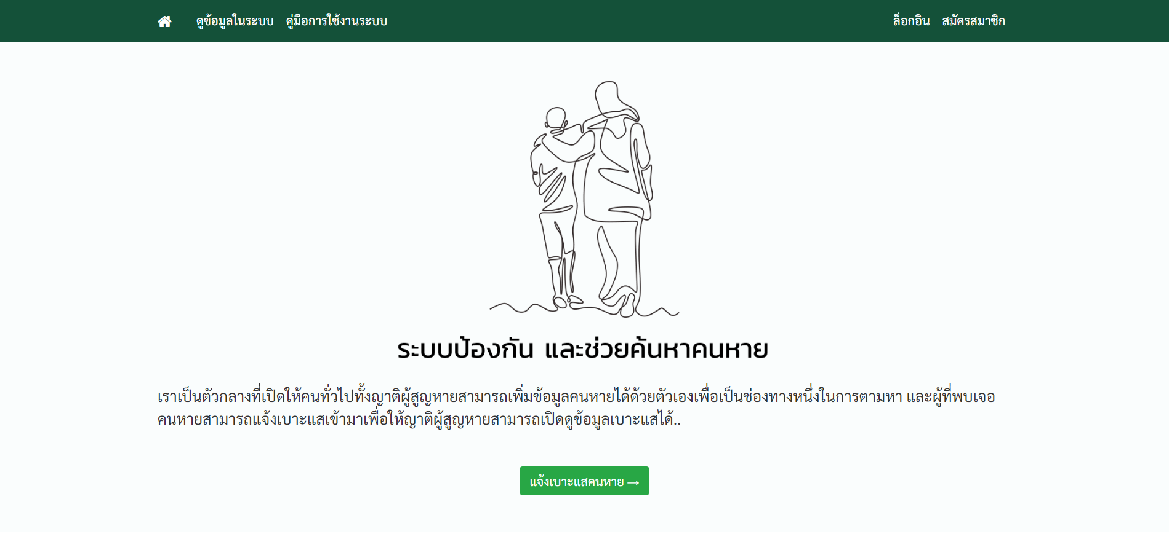
สิ่งที่ได้จากการทำโปรเจค
1.เรียนรู้การใช้ Django ในการเขียน Web Application

Slide 13
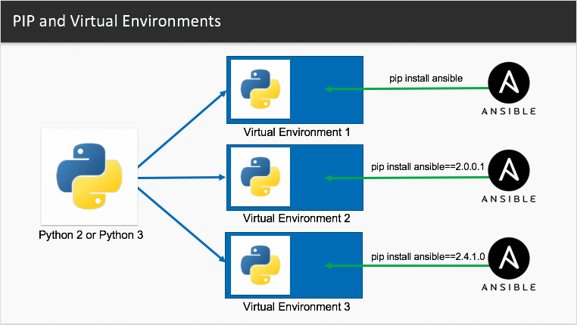
สิ่งที่ได้จากการทำโปรเจค
2.เรียนการใช้ Virtual environment (Python) ในโปรเจค

Slide 14

สิ่งที่ได้จากการทำโปรเจค
3.เรียนรู้การเปลี่ยน DBต่างๆ เช่น SQLite , MySQL และ PostgreSQL

Slide 15

สิ่งที่ได้จากการทำโปรเจค
4.เรียนรู้การ ตั้งค่า Security ของ Django ก่อนนำไป Deploy ลง Webserver

Slide 16
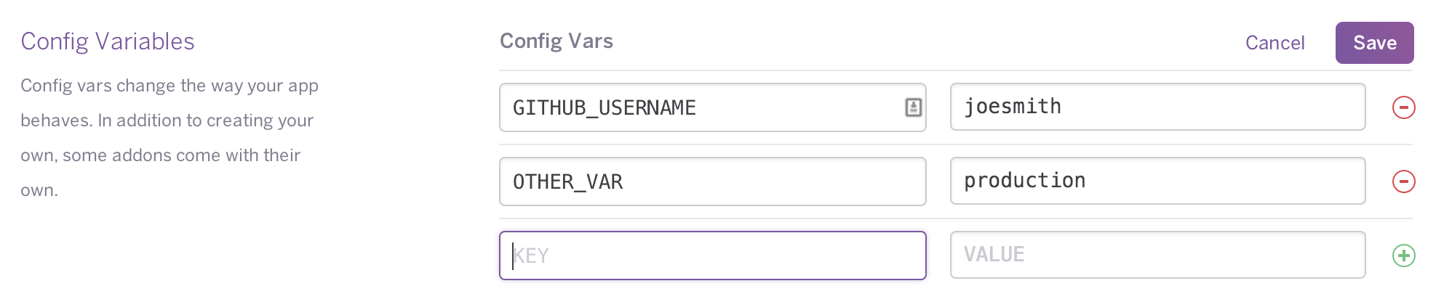
สิ่งที่ได้จากการทำโปรเจค
5.เรียนรู้การ Config Variables (ใน Heroku) ใช้ในการเก็บ Secret key , API key เป็นต้น

Slide 17

สิ่งที่ได้จากการทำโปรเจค
6.เรียนรู้ การใช้ Git (ทั้งในการ Upload Project เพื่อ Backup และ การ Deploy ลง Webserver)

Slide 18

สิ่งที่ได้จากการทำโปรเจค
7.เรียนรู้การใช้ api เช่น api ไว้ส่งเมล์ ชื่อว่า sendgrid , api google login , api facebook login และ api cloudinary ไว้เก็บรูปภาพบน cloud

Slide 19

สิ่งที่ได้จากการทำโปรเจค
8.เรียนรู้การ deploy เว็บ ลง WebServer ของ Heroku

Slide 20

สิ่งที่ได้จากการทำโปรเจค
9.เรียนรู้การเขียนระบบและการจัดการกับข้อมูลมากขึ้น

Slide 21
จบการนำเสนอ
ขอบคุณครับ

